Slide 1

Clase 15. Programación Backend
Node.js como herramienta de desarrollo
(Parte 2)

Slide 2


Comprender el concepto de bundler.
Instalación y uso de Webpack mediante Node.js.
Integración de Webpack y Typescript en un proyecto Node.js.
OBJETIVOS DE LA CLASE

Slide 3

CRONOGRAMA DEL CURSO
Clase 14
Clase 15
Clase 16
Node.js como herramienta de desarrollo - Parte 1
Node.js como herramienta de desarrollo - Parte 2
SQL y Node.js

Slide 4
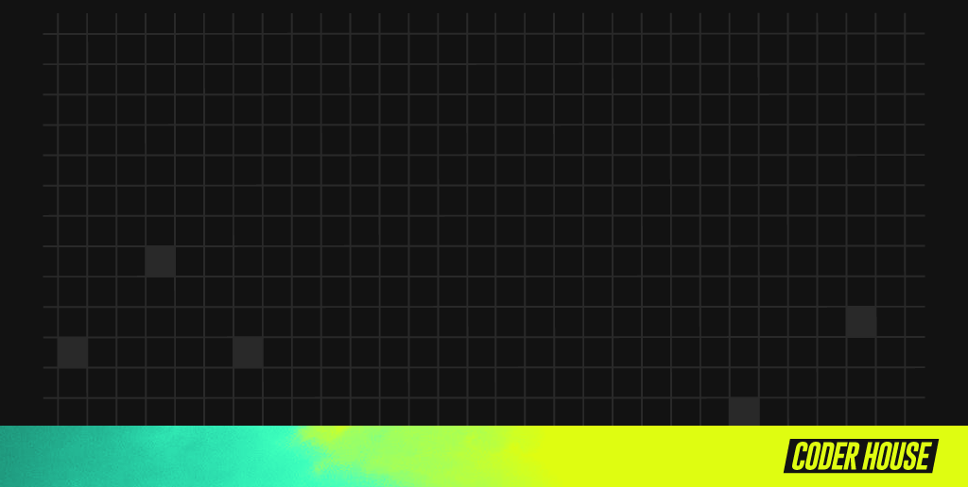
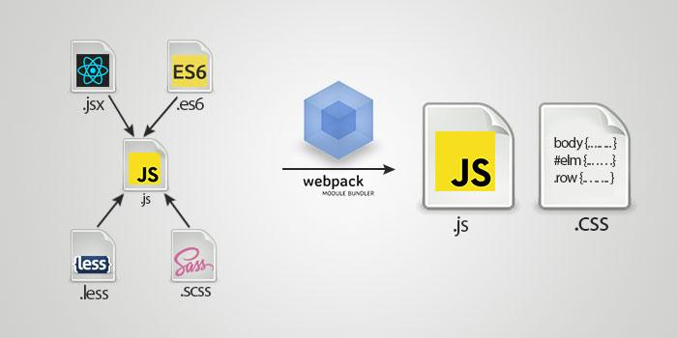
Webpack: Module Bundler

Slide 5


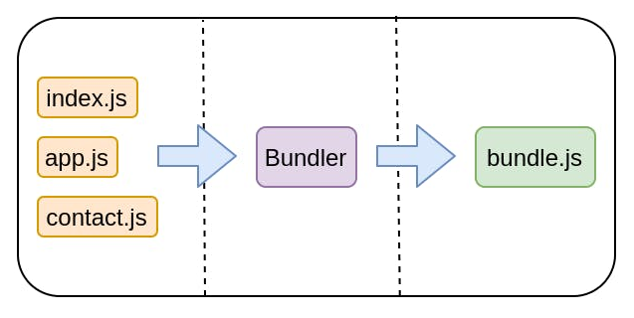
¿Qué es Webpack?
Webpack es un empaquetador de módulos (module bundler), que genera un archivo único con todos los módulos que necesita la aplicación para funcionar.
Permite encapsular todos los archivos JavaScript en un único archivo, por ejemplo bundle.js
Webpack se ha convertido en una herramienta de build muy versátil.

Slide 6

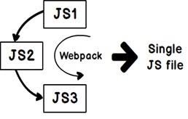
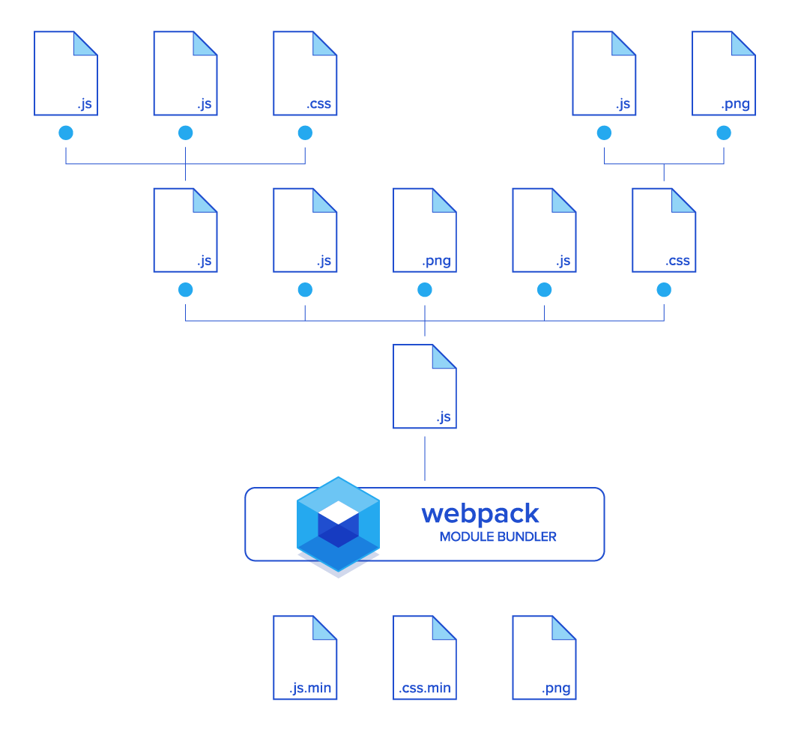

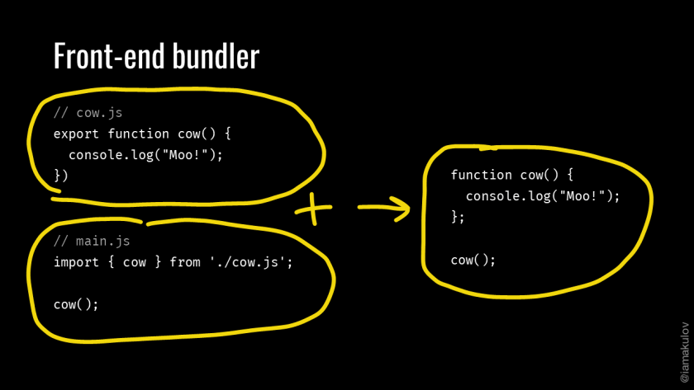
Esquemas

Slide 7
Con Webpack vamos a poder...
Generar solo aquellos fragmentos de JS que realmente necesita cada página (haciendo más rápida su carga).
Disponer de varios loaders para importar y empaquetar también otros recursos (CSS, templates, …) así como otros lenguajes (ES6 con Babel, TypeScript, SaSS, etc).
Utilizar plugins que permiten hacer otras tareas importantes, como por ejemplo minificar y ofuscar el código.

Slide 8

Webpack y Node.js

Slide 9
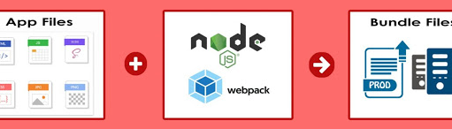
Webpack y Node.js
Existen varias formas de utilizar Webpack. Trabajaremos con la versión en línea de comandos (CLI) que realiza una empaquetación directa:
Creamos un proyecto de Node.js con npm init -y
Instalamos Webpack y Webpack CLI
npm install webpack@4 webpack-cli@3
De los dos módulos instalados, el primero es el propio webpack y el segundo es la dependencia para usar webpack desde la consola de comandos (Command Line Interface).

Slide 10

Empaquetando módulos
A modo de ejemplo, vamos a generar tres archivos con contenido javascript y los vamos a empaquetar en un sólo archivo de salida ejecutando este comando en la consola:
node_modules/.bin/webpack .\index1.js .\index2.js .\index3.js -o .\bundle.js -w --mode=”production”
La opción -w nos permite empaquetar automáticamente ante los cambios en cualquiera de los archivos de entrada.
La opción --mode nos permite elegir el tipo de salida: producción “production” ó desarrollo “development”

Slide 11
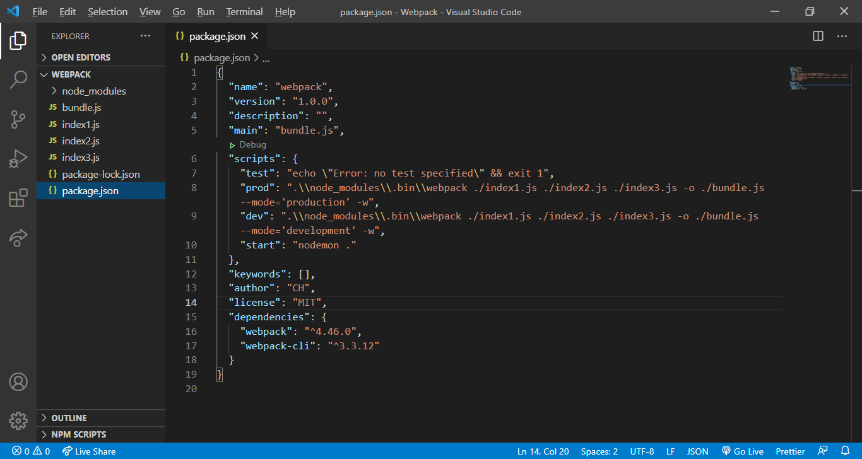
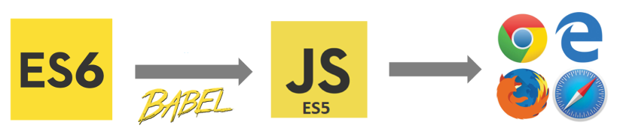
Proyecto completo : scaffolding

Slide 12
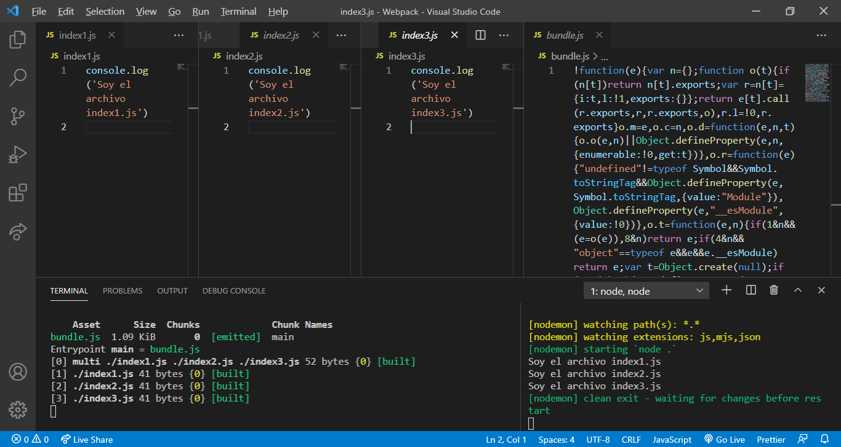
Proyecto completo : salida

Slide 13
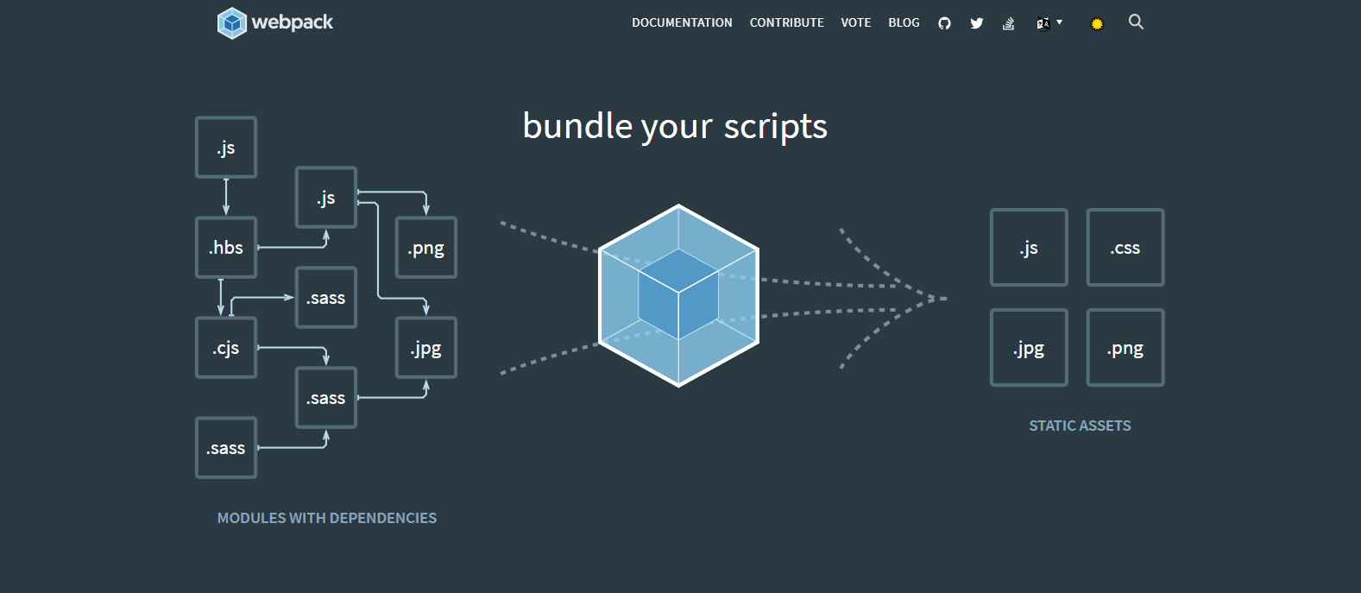
Webpack: Web oficial https://webpack.js.org/

Slide 14
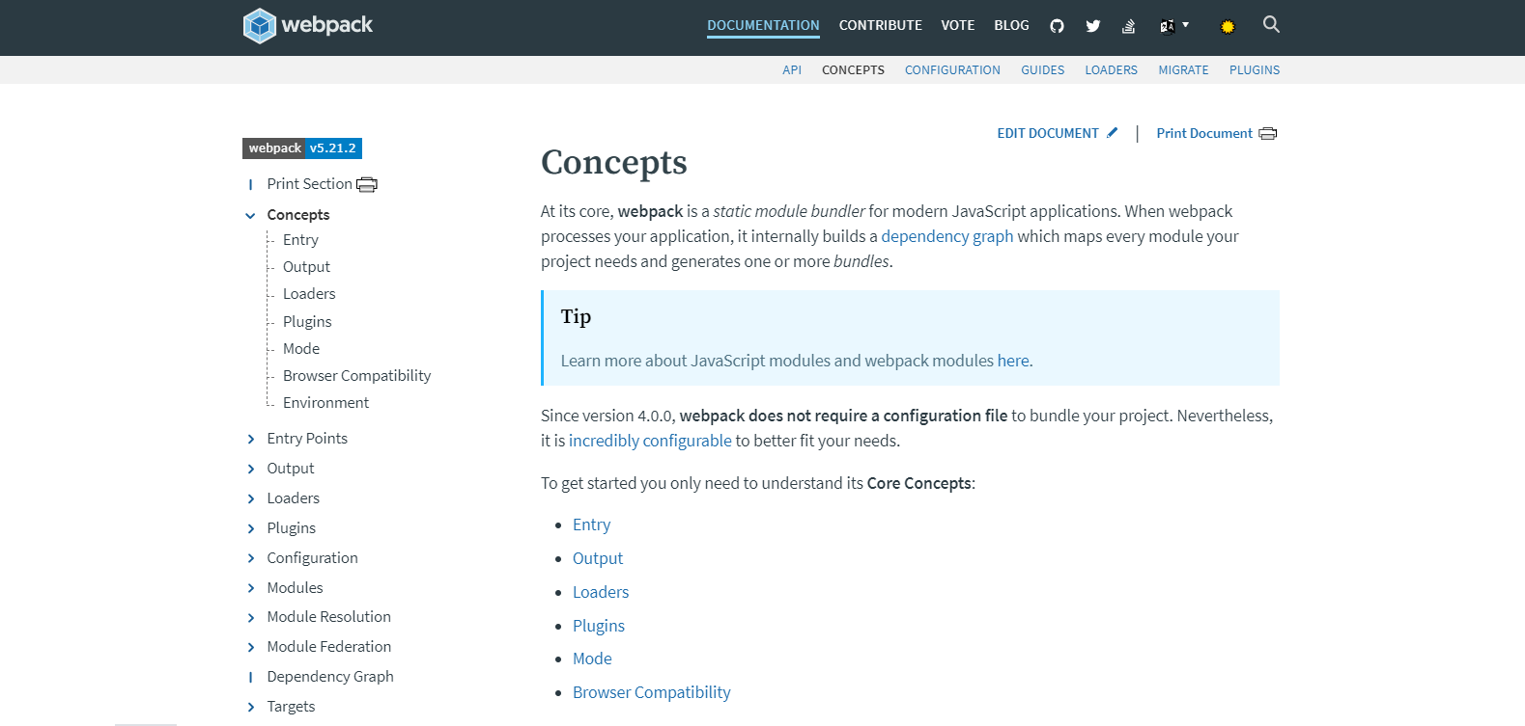
Webpack: Documentación https://webpack.js.org/concepts/

Slide 15

MENSAJERÍA CON WEBPACK
Tiempo: 10 minutos

Slide 16
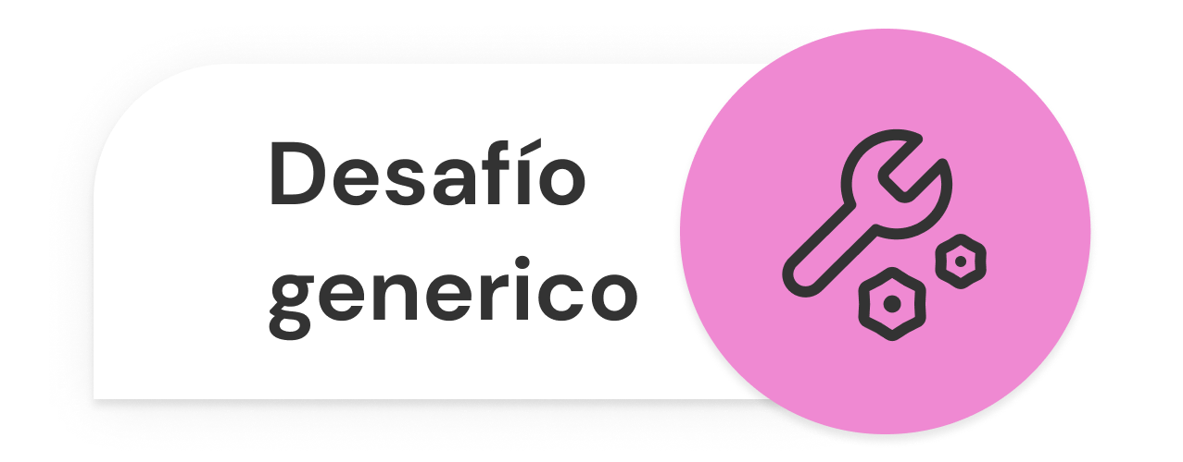
Crear tres archivos javascript que contengan una variable por cada archivo llamadas mensaje1, mensaje2 y mensaje3 respectivamente.
En cada archivo, cargar la variable con un frase y representarla en consola luego de:
Un segundo para el caso del mensaje 1.
Dos segundos para el mensaje 2.
Tres segundos para el mensaje 3.
Crear un proyecto que permita utilizar webpack como dependencia de desarrollo para empaquetar los tres archivos en uno sólo llamado mensajes.js
Escribir el script correspondiente para ejecutar el proceso automático, generando la versión de producción del proyecto.
Nota: trabajar con webpack 4 y webpack cli 3

Slide 17

☕
BREAK
¡5/10 MINUTOS Y VOLVEMOS!

Slide 18
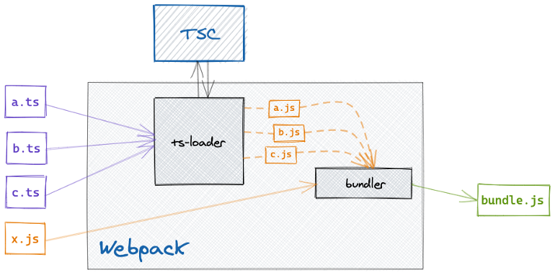
Proyecto Webpack + Typescript
Fuente: Desarrolloweb

Slide 19

Creación del proyecto: pasos
Desarrollaremos un proyecto en el cual integraremos un servidor en node.js con Webpack y Typescript vinculados, que permitirán importar nuestros módulos CommonJS y ES Modules.
Vamos a seguir esta serie de pasos para crear el proyecto desde cero
Generamos la carpeta de proyecto
Inicializamos un proyecto de node con npm init -y
Dentro del proyecto creamos un carpeta src con un archivo index.ts.
Instalamos las dependencias de desarrollo:
npm i -D ts-loader typescript webpack@4 webpack-cli@3

Slide 20
Creación del proyecto: pasos
Instalamos las dependencias del proyecto:
npm i express @types/express
Creamos el archivo tsconfig.json (configuración del transpilador typescript) con el comando tsc --init
Modificamos tsconfig.json dejando la clave "noImplicitAny" en false (deshabilita la generación de errores en expresiones y declaraciones con cualquier tipo implícito)
Creamos el archivo webpack.config.js y le agregamos el siguiente contenido:

Slide 21
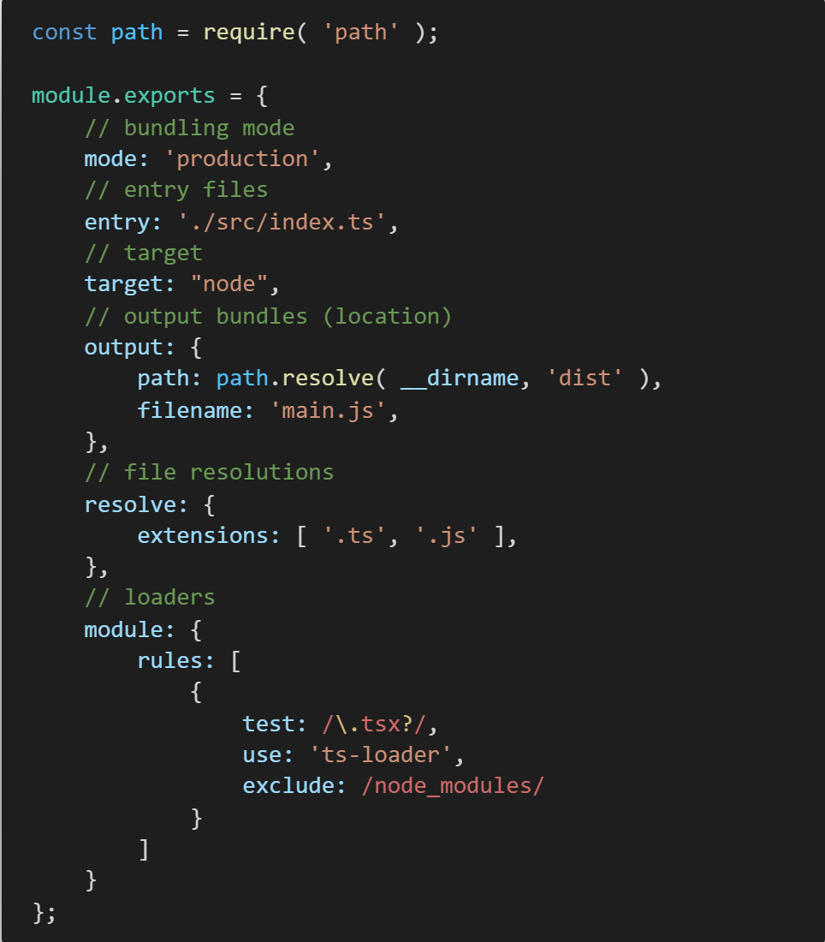
webpack.config.js
Propiedades que podemos configurar
mode: para el modo de trabajo (development ó production)
entry: para definir el punto de entrada de nuestro código.
output: para definir el punto de salida.
resolve: configura cómo se resuelven los módulos
module: sirve para aclararle a Webpack cómo debe procesar los loaders que queramos usar para un proyecto.

Slide 22
Aclaraciones acerca de la configuración de webpack
Los loaders son transformaciones que se aplican en el código fuente de nuestras aplicaciones. Existen decenas de ellos, para usar cantidad de tecnologías y transformar código de preprocesadores, código HTML, Javascript, etc. Son como una especie de tareas que Webpack se encargará de realizar sobre nuestro código, cada una especializada en algo en concreto.
ts-loader es un TypeScript loader para webpack.
Mediante las rules definidas dentro de la entrada module, podemos establecer a qué archivos se aplican los loaders que sean necesarios.

Slide 23
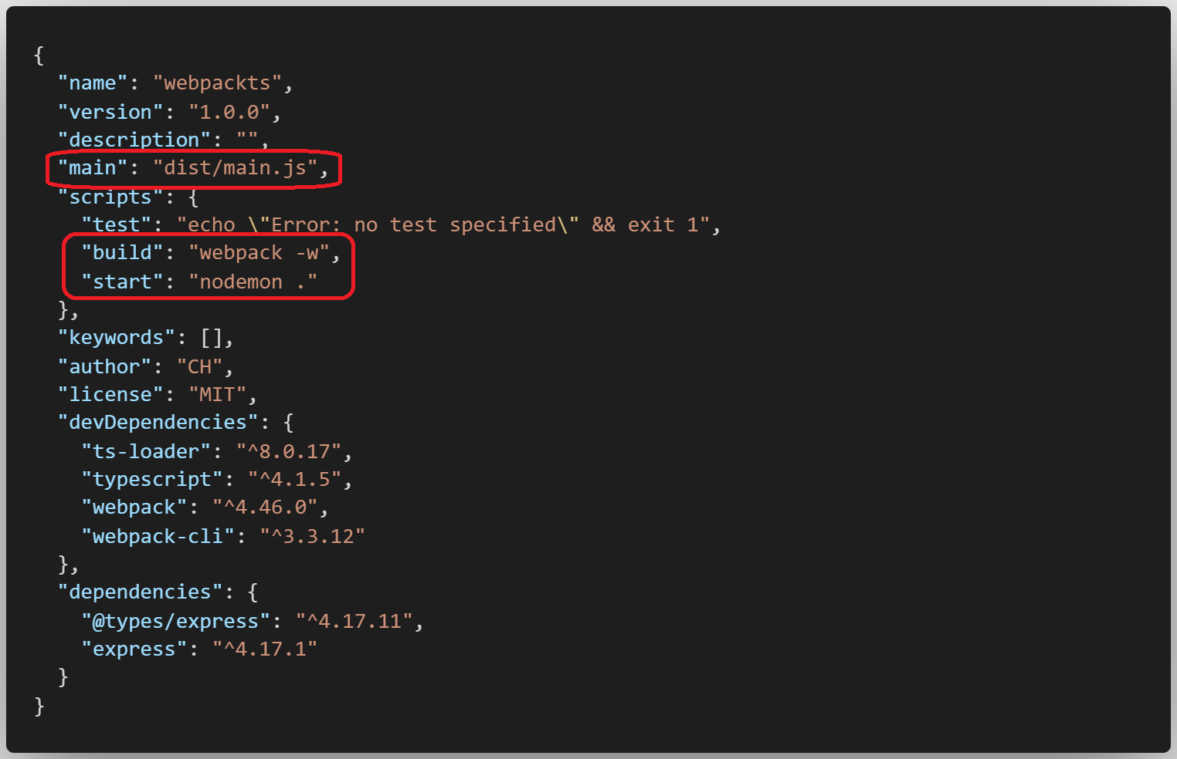
En el package.json agregamos lo marcado en rojo

Slide 24
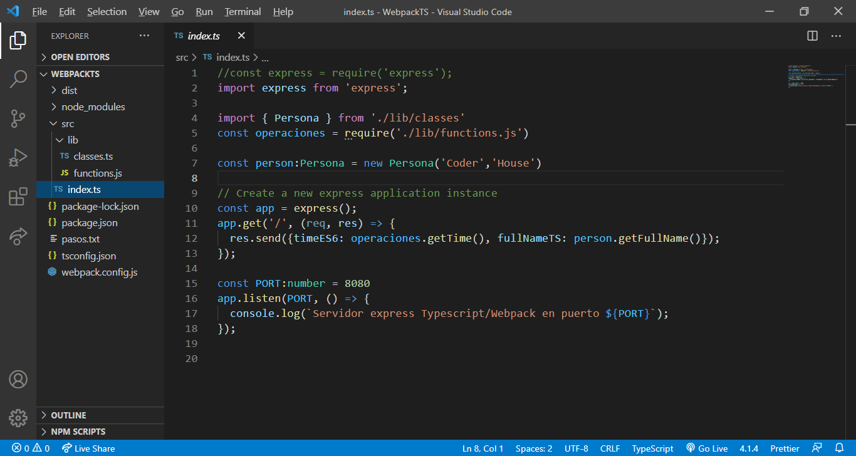
Dentro de la carpeta src, agregamos este código

Slide 25
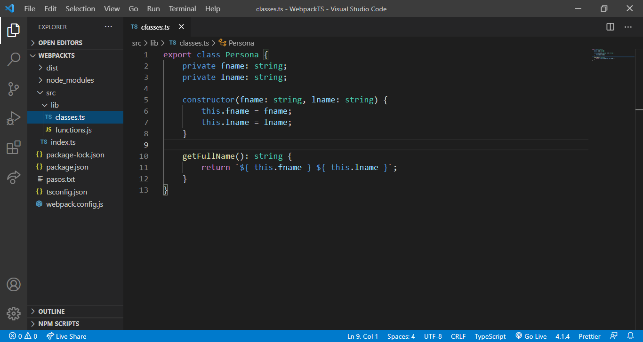
Dentro de la carpeta src, agregamos este código

Slide 26
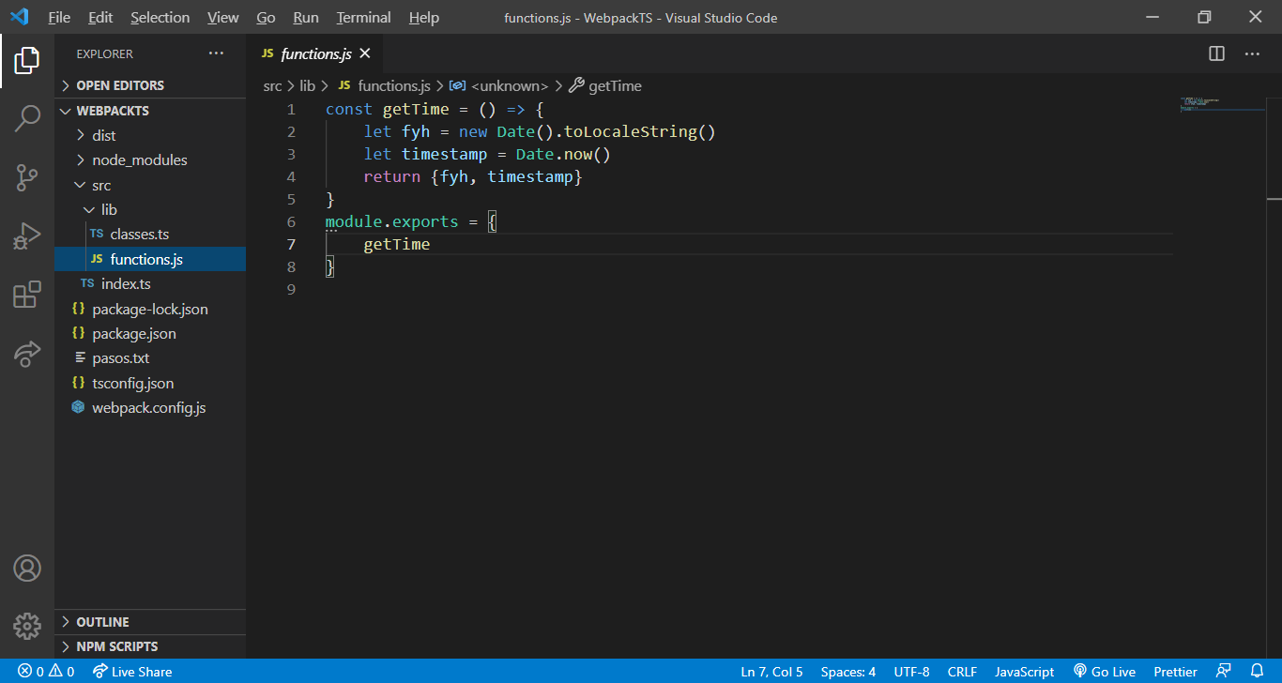
Dentro de la carpeta src, agregamos este código

Slide 27

Puesta en marcha del proyecto
Vamos a abrir dos consolas
En una ejecutamos npm run build . Con este comando iniciamos webpack en modo escucha, lo que va a permitir que con cualquier cambio sobre el código dependiente del punto de entrada del proyecto se realicen las transpilaciones automáticas necesarias y se obtenga el código de salida disponible en la carpeta dist
En la otra ejecutamos npm start que lanzará la aplicación disponible en la carpeta dist mediante la utilización de nodemon

Slide 28
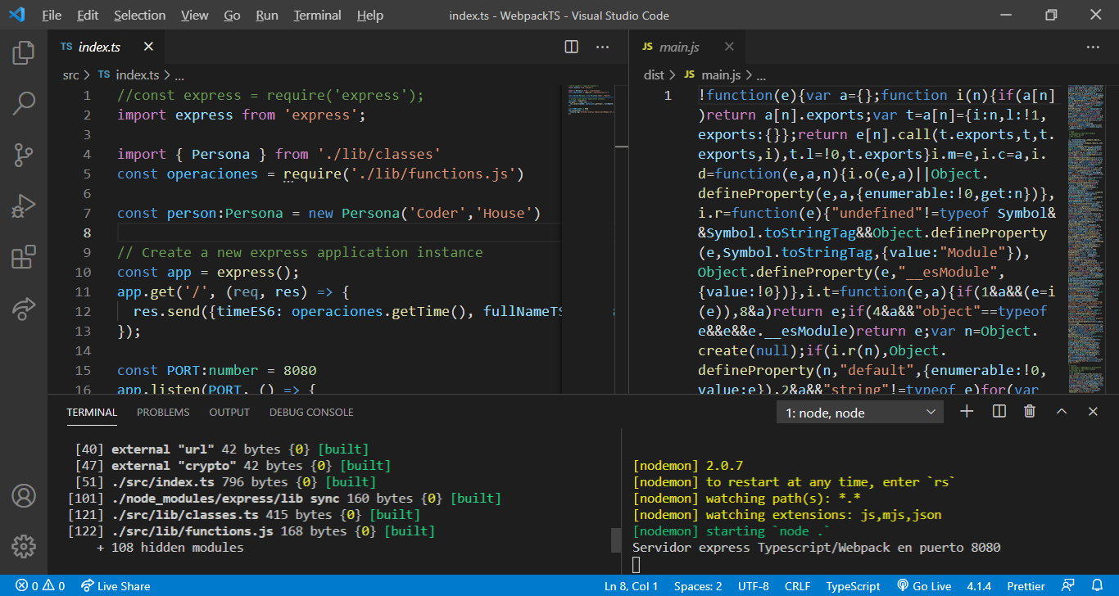
Proyecto completo : salida

Slide 29
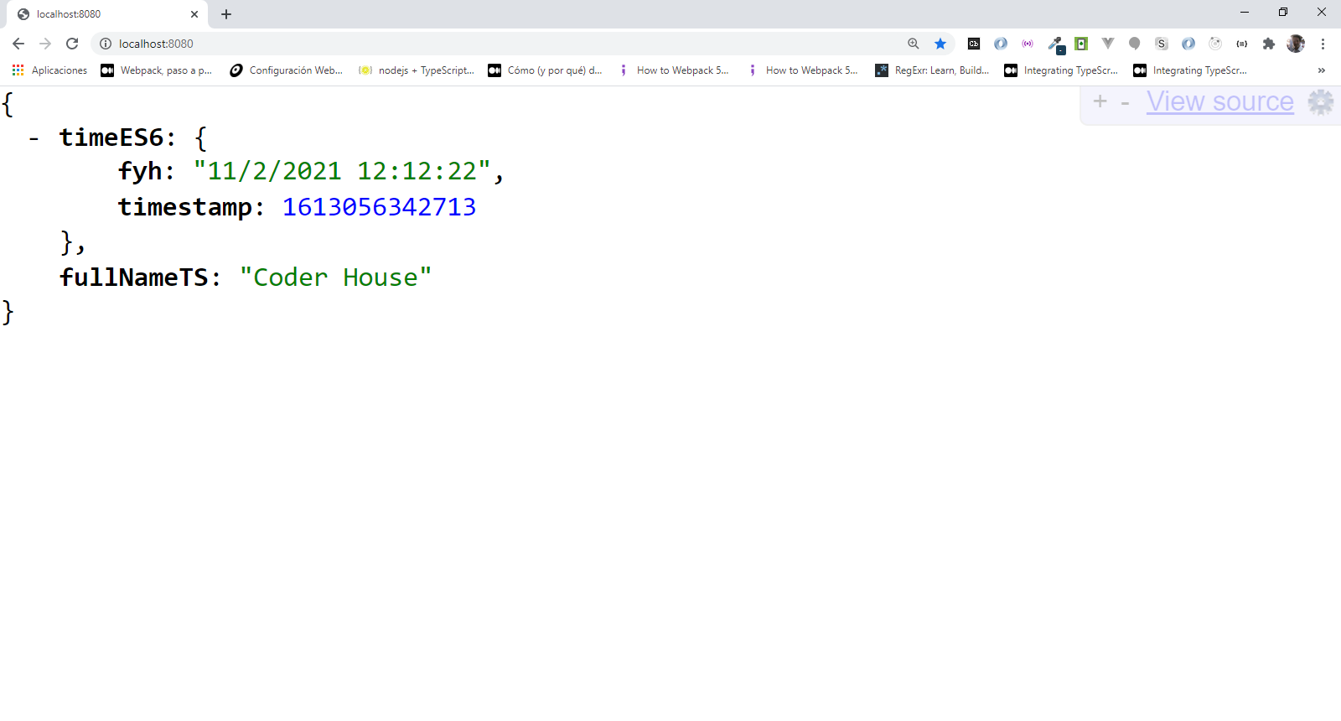
Proyecto completo : salida

Slide 30
PERÍMETRO Y SUPERFICIE
Tiempo: 15 minutos

Slide 31
Crear un proyecto basado en Webpack y Typescript que implemente un servidor node.js express cuyo punto de entrada será server.ts.
Se implementará una clase llamada Perimetro que contenga tres métodos para calcular el perímetro de un cuadrado, un rectángulo y un círculo. Esta clase se guardará en un archivo llamado perimetro.ts
En otro archivo llamado superficie.ts se implementará una clase llamada Superficie que contenga tres métodos para calcular la superficie de las mismas tres figuras.
Los dos módulos se importarán en server.js.
Realizar los endpoints get que permitan recibir las peticiones de cálculo con los parámetros correspondientes. La respuesta será en formato objeto y representará el tipo de cálculo, la figura, los parámetros de entrada y el resultado.
Implementar el tipado en todas las clases y funciones del servidor.
Probar con el navegador ó postman todas las posibles variantes.
Nota: trabajar con webpack 4 y webpack cli 3

Slide 32

1
PRIMERA ENTREGA DEL PROYECTO FINAL
Deberás entregar el avance de tu aplicación eCommerce Backend correspondiente a la primera entrega de tu proyecto final.

Slide 33
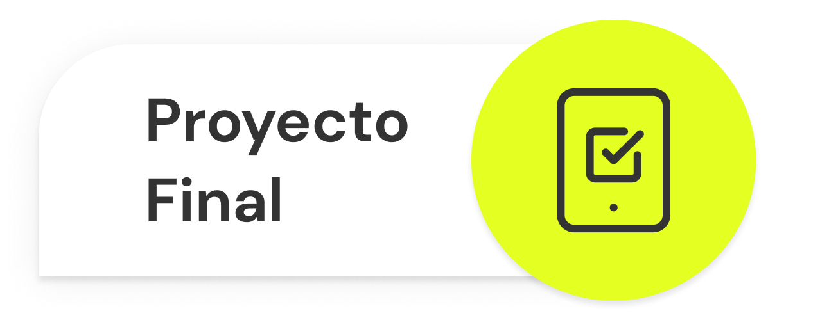
PRIMERA ENTREGA DEL PROYECTO FINAL
Formato: link a un repositorio en Github con el proyecto cargado. Sugerencia: no incluir los node_modules
>>Consigna: Deberás entregar el estado de avance de tu aplicación eCommerce Backend, que implemente un servidor de aplicación basado en la plataforma Node.js y el middleware express. El servidor implementará dos conjuntos de rutas agrupadas en routers, uno con la url base '/productos' y el otro con '/carrito'. El puerto de escucha será el 8080 para desarrollo y process.env.PORT para producción en glitch.com >>Aspectos a incluir en el entregable: El router base '/productos' implementará cuatro rutas: '/listar/:id?' : Me permite listar todos los productos disponibles ó un producto por su id (disponible para usuarios y administradores) '/agregar' : Para incorporar productos al listado (disponible para administradores) '/actualizar/:id' : Actualiza un producto por su id (disponible para administradores) '/borrar/:id' : Borra un producto por su id (disponible para administradores)

Slide 34
PRIMERA ENTREGA DEL PROYECTO FINAL
Formato: link a un repositorio en Github con el proyecto cargado. Sugerencia: no incluir los node_modules
El router base '/carrito' implementará tres rutas: '/listar/:id?' : Me permite listar todos los productos guardados en el carrito ó un producto por su id de carrito (disponible para usuarios y administradores) '/agregar/:id_producto' : Para incorporar productos al carrito por su id de producto (disponible para usuarios y administradores) '/borrar/:id' : Eliminar un producto del carrito por su id de carrito (disponible para usuarios y administradores) Crear una variable booleana administrador, cuyo valor configuraremos más adelante con el sistema de login. Según su valor (true ó false) me permitirá alcanzar o no las rutas indicadas. En el caso de recibir un request a una ruta no permitida por el perfil, devolver un objeto de error. Ejemplo: { error : -1, descripcion: ruta 'x' método 'y' no autorizada} Un producto dispondrá de los siguientes campos: id, timestamp, nombre, descripcion, código, foto (url), precio, stock.

Slide 35
PRIMERA ENTREGA DEL PROYECTO FINAL
Formato: link a un repositorio en Github con el proyecto cargado. Sugerencia: no incluir los node_modules
El carrito de compras tendrá la siguiente estructura: id, timestamp(carrito), producto: { id, timestamp(producto), nombre, descripcion, código, foto (url), precio, stock } El timestamp puede implementarse con Date.now() Comenzar a trabajar con el listado de productos y el carrito de compras en memoria del servidor, luego persistirlos en el filesystem.

Slide 36
PRIMERA ENTREGA DEL PROYECTO FINAL
Formato: link a un repositorio en Github con el proyecto cargado. Sugerencia: no incluir los node_modules
>>A tener en cuenta: Para realizar la prueba de funcionalidad hay dos opciones: Probar con postman cada uno de los endpoints (productos y carrito) y su operación en conjunto. Realizar una aplicación frontend sencilla, utilizando HTML/CSS/JS ó algún framework de preferencia, que represente el listado de productos en forma de cards. En cada card figuran los datos del producto, que, en el caso de ser administradores, podremos editar su información. Para este último caso incorporar los botones actualizar y eliminar. También tendremos un formulario de ingreso de productos nuevos con los campos correspondientes y un botón enviar. Asimismo, construir la vista del carrito donde se podrán ver los productos agregados e incorporar productos a comprar por su id de producto.

Slide 37
PRIMERA ENTREGA DEL PROYECTO FINAL
Formato: link a un repositorio en Github con el proyecto cargado. Sugerencia: no incluir los node_modules
Esta aplicación de frontend debe enviar los requests get, post, put y delete al servidor utilizando fetch y debe estar ofrecida en su espacio público. En el caso de requerir una ruta no implementada en el servidor, este debe contestar un objeto de error: ej { error : -2, descripcion: ruta 'x' método 'y' no implementada} En todos los casos, el diálogo entre el frontend y el backend debe ser en formato JSON. El servidor no debe generar ninguna vista. La estructura de programación será ECMAScript, separada tres en módulos básicos (router, lógica de negocio/api y persistencia ). Más adelante implementaremos el desarrollo en capas. Utilizar preferentemente clases, constructores de variables let y const y arrow function. Realizar la prueba de funcionalidad completa en el ámbito local (puerto 8080) y en glitch.com

Slide 38

¿PREGUNTAS?

Slide 39
¡MUCHAS GRACIAS!
Resumen de lo visto en clase hoy:
-Concepto de bundler.
- Instalación y uso de Webpack mediante Node.js.
- Integración de Webpack y Typescript en un proyecto Node.js.

Slide 40

OPINA Y VALORA ESTA CLASE

Slide 41
#DEMOCRATIZANDOLAEDUCACIÓN

